Slide 1
Quantum Look-up Table (QLUT)
https://youtu.be/FTgtRGGvpTE

Slide 2
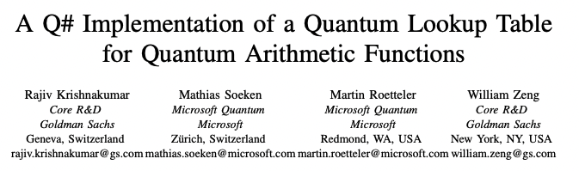
Reference 논문
A Q# Implementation of a Quantum Lookup Table for Quantum Arithmetic Functions
현재 NTU와 진행 중인 연구는 QLUT를 이용한 딥러닝 활성화 함수 연산
향후 ATOM에서 키 스케줄링을 위해 LUT를 사용하는 부분에 적용해보자는 이야기가 나온 상태고 진행 X
아마도 경배님, 저, NTU 사람1, 박시, 박시 친구

Slide 3
QLUT의 사용이 이득이 되는 경우
양자회로의 reverse 연산 보다 LUT 구현이 효율적인 경우가 존재
Output에 약간의 오차가 허용되는 경우
정확한 값이 아니라 근사해도 되는 경우
DL의 활성화 함수 : 근사화 할 수 있는 산술 연산
입력의 범위가 제한된 경우
DL의 경우 활성화 함수 입력이 -4 ~ 4 사이 정도로 봐도 된다고 2023 암호연구회에서 동형암호 관련 발표하신 교수님이 말씀하심
따라서, 딥러닝의 활성화 함수에 적용하기 적합
복잡한 활성화 함수일수록 계산 효율성 향상될 것

Slide 4
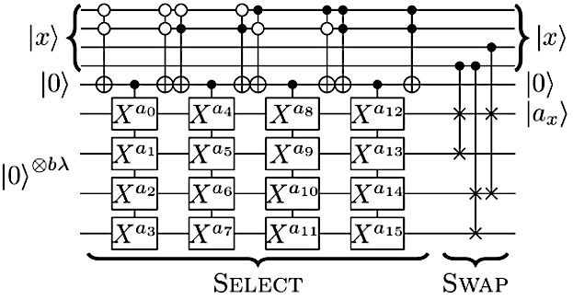
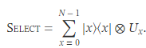
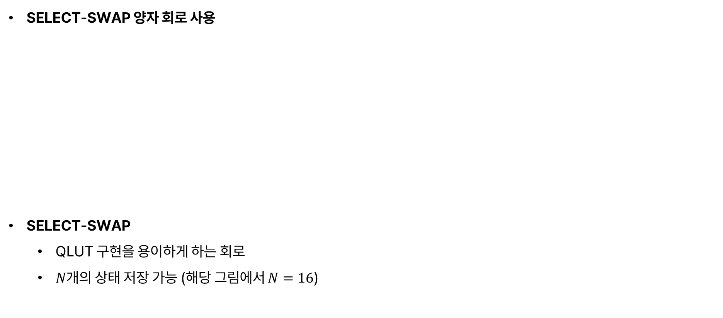
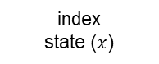
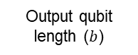
QLUT 구성 방식
SELECT-SWAP 양자 회로 사용
SELECT-SWAP
QLUT 구현을 용이하게 하는 회로
$N$개의 상태 저장 가능 (해당 그림에서 $N=16$)
SELECT
입력 값에 따라 unitary 연산 수행
입력 값에 해당하는 Data select 하기 위한 회로
SWAP
양자 자원 절약이 가능하다는데 왜 필요한지는 모르겠습니다.
구현 상 필요한 모듈이라 사용은 하는데, 수학적으로 이해는 X..
index
state ($x$)
Output qubit length ($b$)

Slide 5
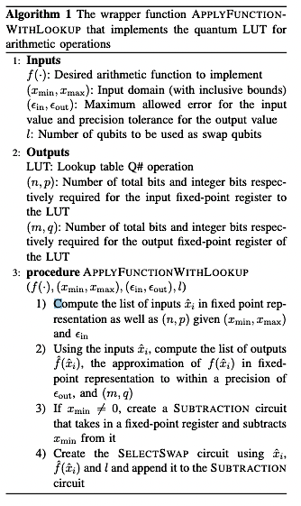
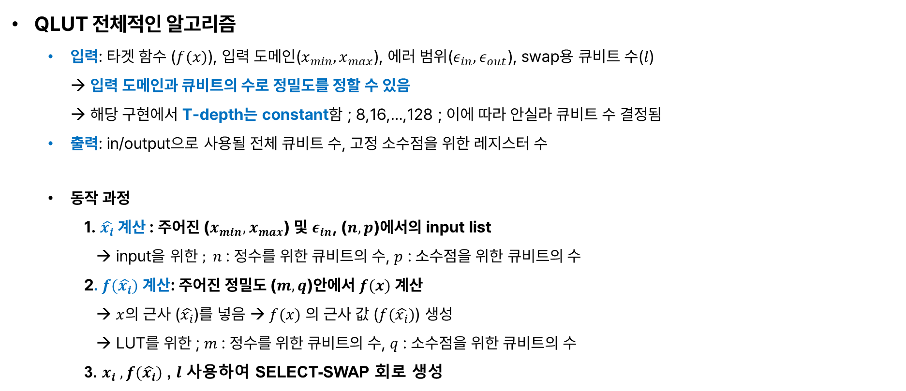
QLUT 알고리즘
QLUT 전체적인 알고리즘
입력: 타겟 함수 ($f(x)$), 입력 도메인($x_{min},x_{max}$), 에러 범위($ε_{in},ε_{out}$), swap용 큐비트 수($l$) → 입력 도메인과 큐비트의 수로 정밀도를 정할 수 있음 → 해당 구현에서 T-depth는 constant함 ; 8,16,…,128 ; 이에 따라 안실라 큐비트 수 결정됨
출력: in/output으로 사용될 전체 큐비트 수, 고정 소수점을 위한 레지스터 수
동작 과정
1. $\hat{x_{i}}$계산 : 주어진 ($x_{min},x_{max}$) 및 $ε_{in}$, ($n,p$)에서의 input list → input을 위한 $; n$: 정수를 위한 큐비트의 수, $p$ : 소수점을 위한 큐비트의 수 2. $f(\hat{x_{i}})$ 계산: 주어진 정밀도 ($m,q$)안에서 $f(x)$ 계산 → $x$의 근사 ($\hat{x_{i}}$)를 넣음 → $f(x)$ 의 근사 값 ($f(\hat{x_{i}})$) 생성 → LUT를 위한 ; $m$: 정수를 위한 큐비트의 수, $q$ : 소수점을 위한 큐비트의 수 3. $x_{i} , f(\hat{x_{i}})$ , $l$ 사용하여 SELECT-SWAP 회로 생성

Slide 6
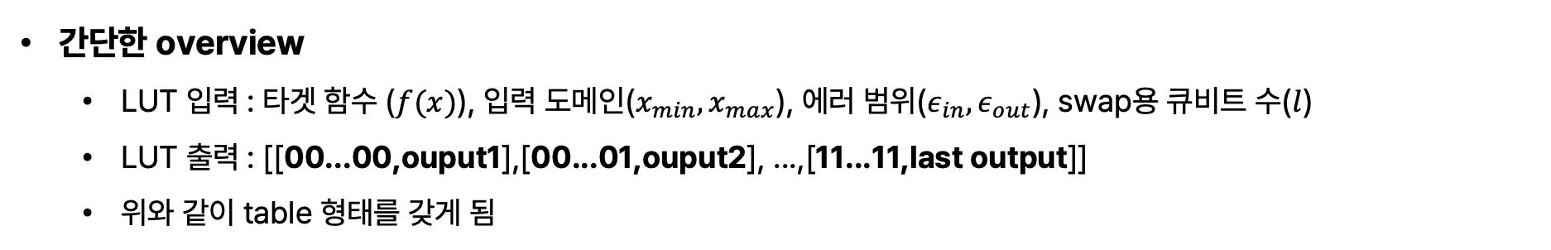
QLUT 실제 코드
저는 Q#으로 진행했었는데 1저자인 분이 알고보니 Qiskit으로 진행 중이어서 제 코드는 증발하였지만.. 이 세미나는 제가 공부한 Q# 코드로 진행하겠습니다.
간단한 overview
LUT 입력 : 타겟 함수 ($f(x)$), 입력 도메인($x_{min},x_{max}$), 에러 범위($ε_{in},ε_{out}$), swap용 큐비트 수($l$)
LUT 출력 : [[00...00,ouput1],[00...01,ouput2], ...,[11...11,last output]]
위와 같이 table 형태를 갖게 됨

Slide 7
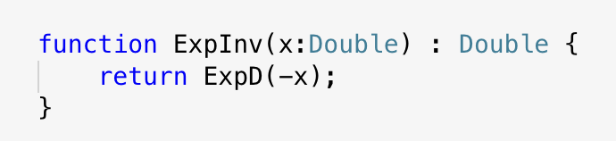
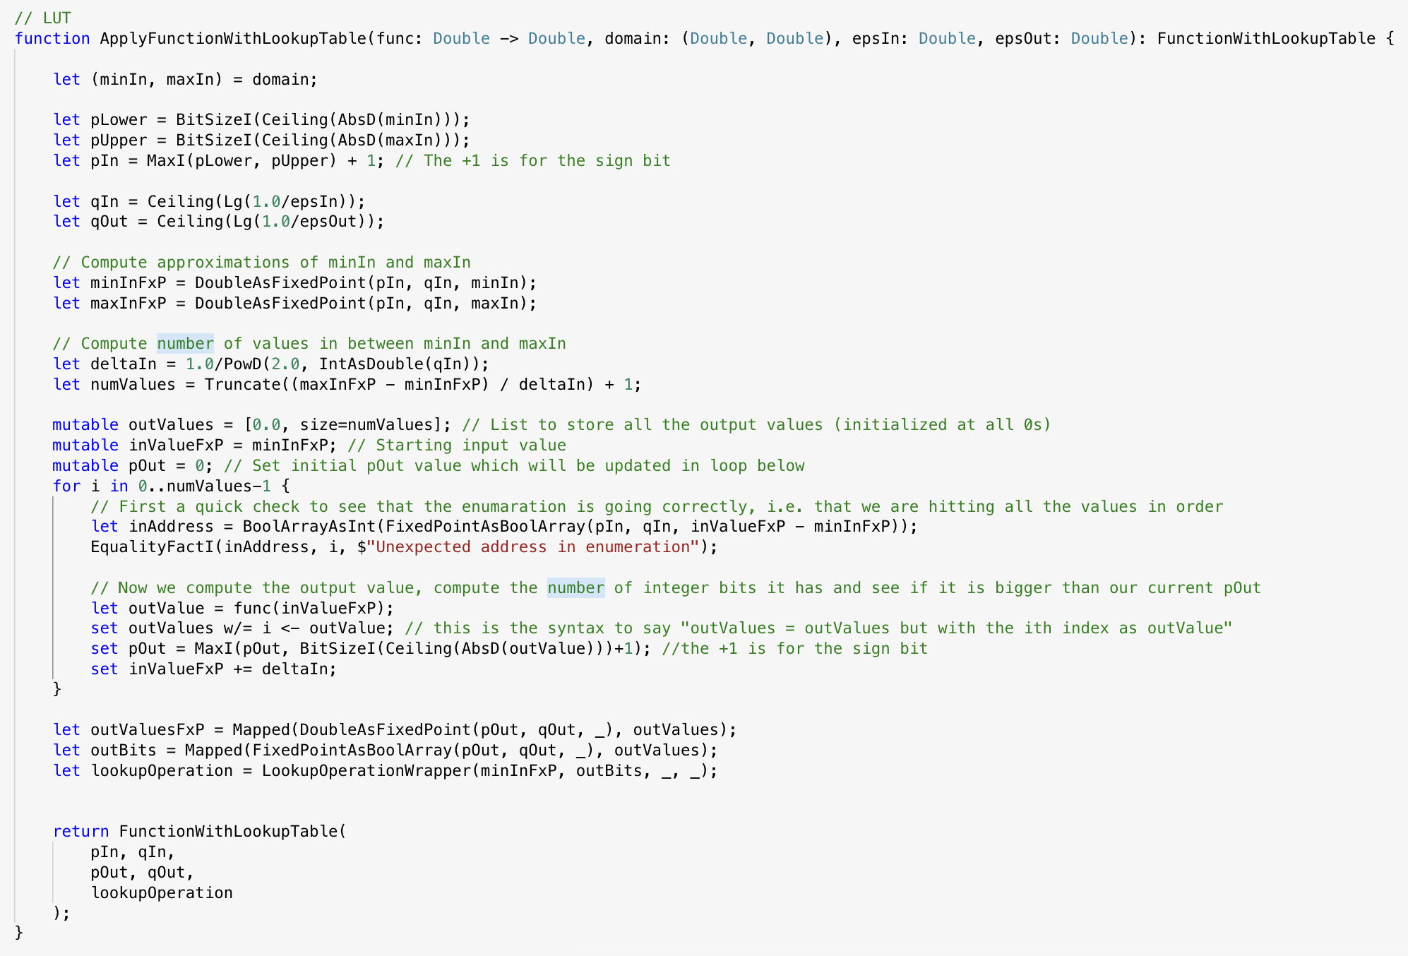
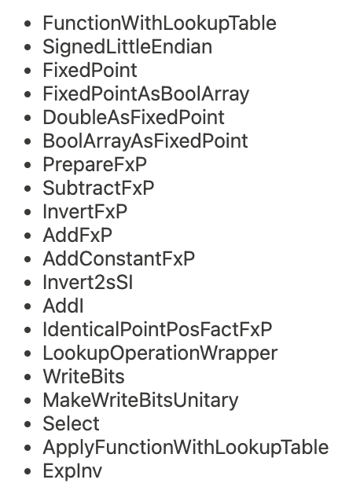
QLUT 실제 코드 – QLUT (1)
연산 대상 함수 정의
우측 코드는 QLUT 세부 코드
입력: 함수, 도메인, 에러 범위
출력: LUT 출력
사용된 내부 함수는 아래와 같음

Slide 8
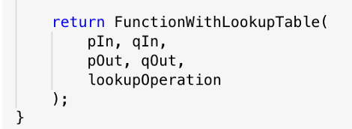
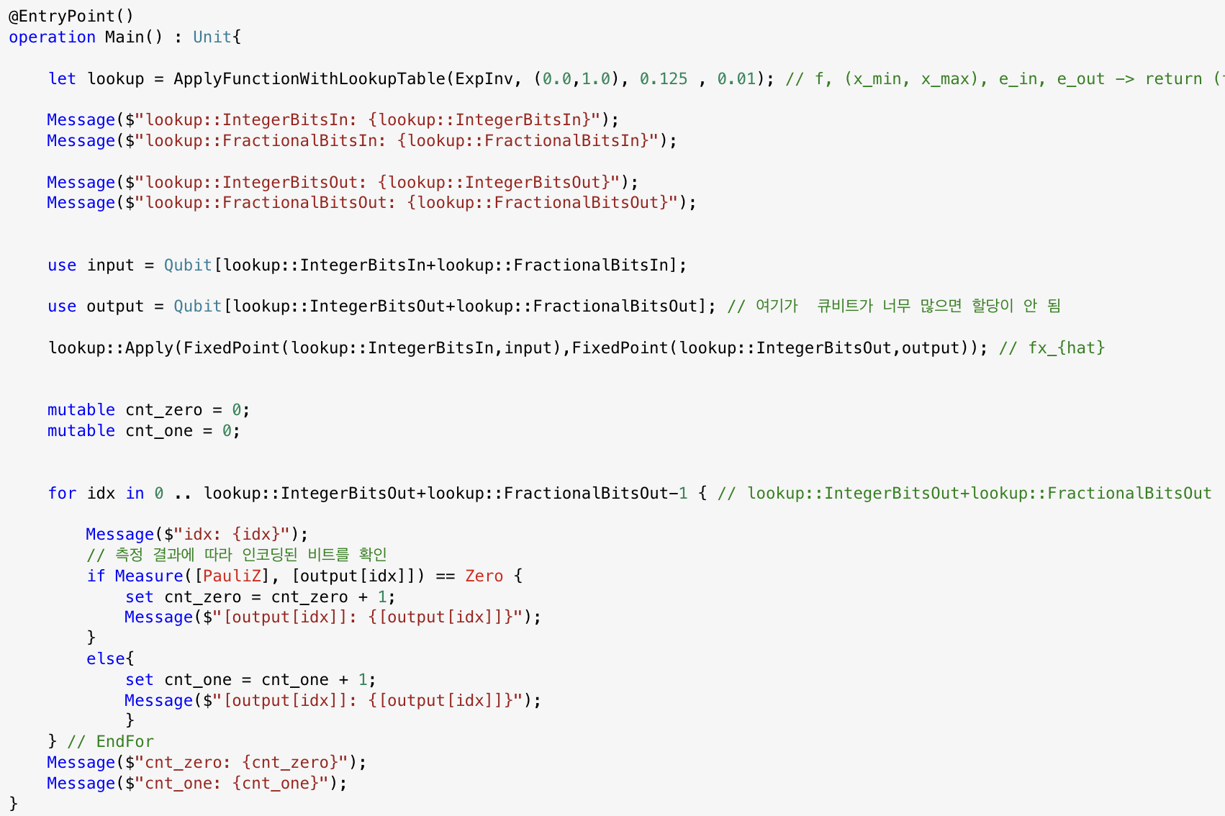
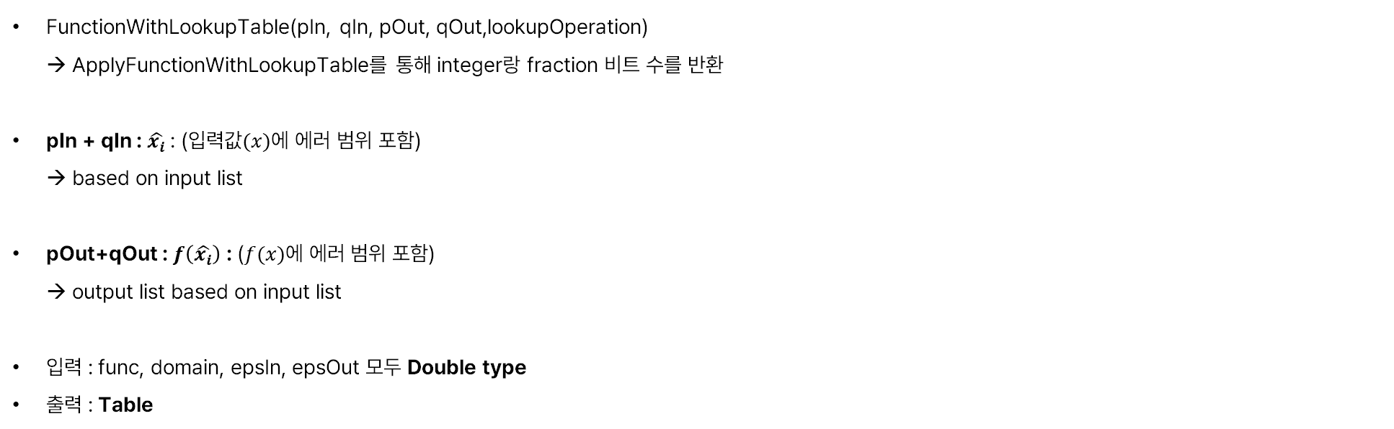
QLUT 실제 코드 - main
FunctionWithLookupTable(pIn, qIn, pOut, qOut,lookupOperation) → ApplyFunctionWithLookupTable를 통해 integer랑 fraction 비트 수를 반환
pIn + qIn : $\hat{x_{i}}$: (입력값$(x)$에 에러 범위 포함) → based on input list
pOut+qOut : $f\left(\hat{x_{i}}\right)$ : ($f(x)$에 에러 범위 포함) → output list based on input list
입력 : func, domain, epsIn, epsOut 모두 Double type
출력 : Table
큐비트 할당
Lookup에 저장된 입/출력을 위한 큐비트 길이를 큐비트 할당한 것에 저장 후, QLUT 적용 (함수 호출)
====== 여기 아래는 그냥 아웃풋 보려고 만들었습니다. ======

Slide 9
QLUT 실제 코드 – QLUT (2)
입력 인자들 처리
오차범위 허용 위함
OutValues에 모든 아웃풋이 list형태로 저장
FP→ Bool으로 mapping된 값이 outBits에 저장
이를 활용하여 최종 반환 값은 lookupOperation
리턴하는 요소들
(정수 및 소수 부분을 위한 큐비트 길이 반환, LUT 적용한 output)

Slide 10
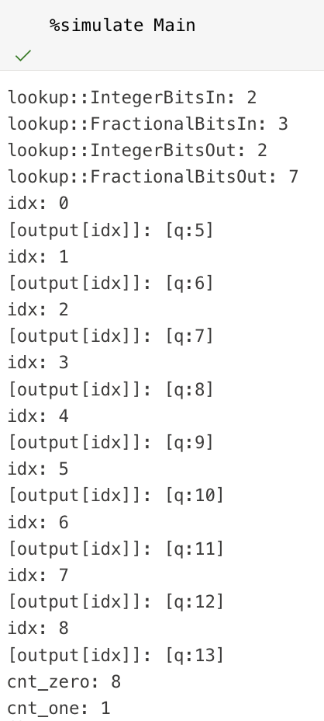
QLUT 실제 코드-결과
해당 결과는 input qubit을 5개로, output qubit를 9개로 설정한 결과임
이보다 많은 큐비트 할당 시 연산 불가 (in MS Azure)
각 인덱스에는 아래와 같은 값들이 들어있음
0으로 측정된 것은 8번, 1로 측정된 것은 1번
Output이 0인 것은 8개, 1인 것은 1개

Slide 11
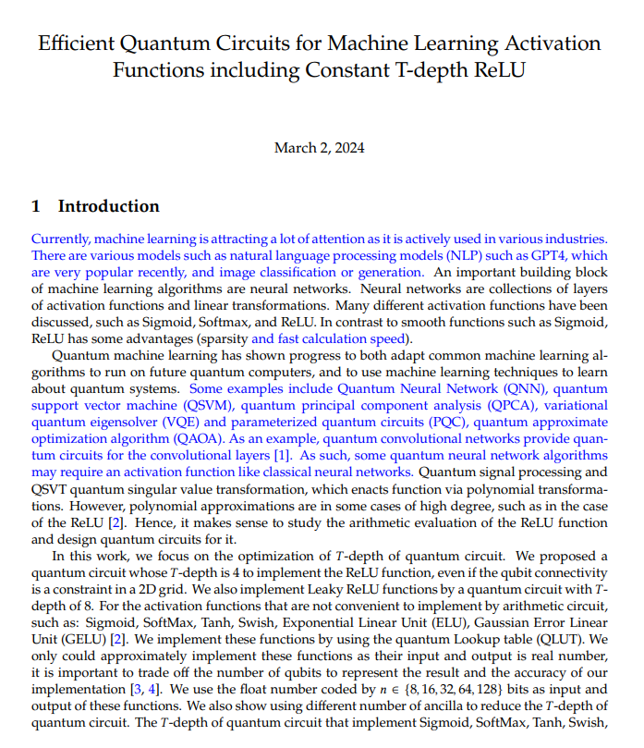
QLUT 관련 논문 작성
알고보니 구현은 1저자가 다 해놔서 저는 중간에 논문 작성하는 쪽으로 빠졌습니다
2/29까지였어서 제 부분은 다 작성..
아누팜한테 연락이 안 와서 끝난 프로젝트인지는 아직 모르겠습니다.
QLUT을 사용하여 복잡한 활성화함수 계산을 효율적으로 수행

Slide 12
감사합니다.

